Slide 1
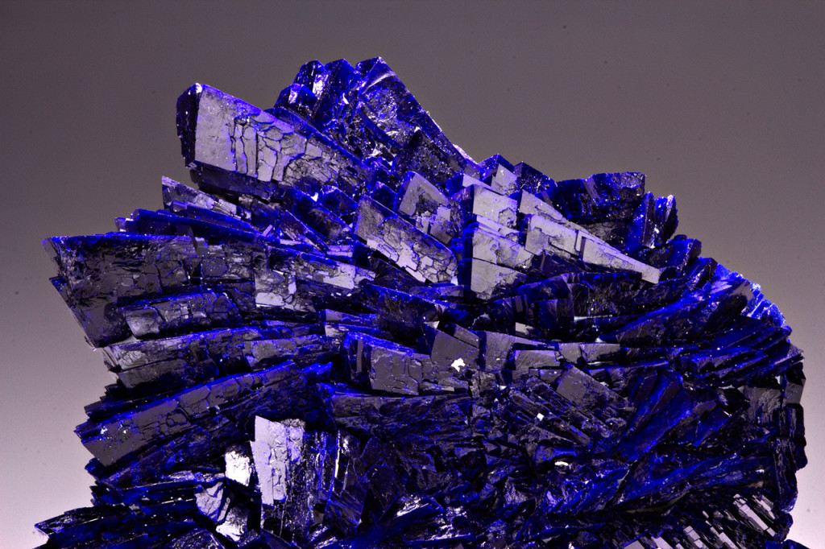
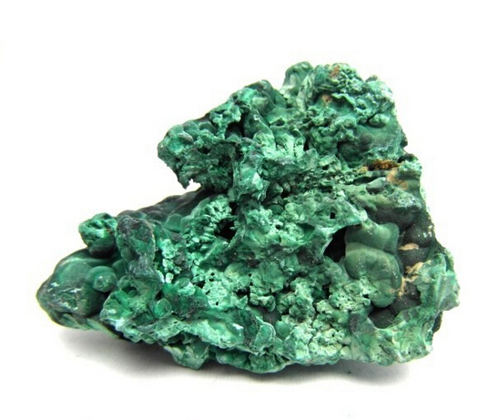
ΑΖΟΥΡΙΤΗΣ - ΜΑΛΑΧΙΤΗΣ
Βεροπούλου Δήμητρα Γεωργίου Ευγενία
Κοντού Βάγια-Μαρία Νικολοπούλου Μαρία - Μυρτώ

Slide 2
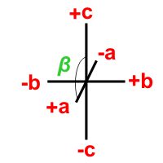
ΚΡΥΣΤΑΛΛΙΚΗ ΔΟΜΗ ΟΡΥΚΤΟΥ
Οι κρύσταλλοι του αζουρίτη και του μαλαχίτη ανήκουν στο μονοκλινές σύστημα συμμετρίας στο οποίο κανένα ζεύγος εδρών δεν έχει το ίδιο μήκος , πλάτος ή ύψος με κάποιο άλλο.
Ο μαλαχίτης αναπτύσσεται σε μικρούς ινώδεις κρυστάλλους και ο αζουρίτης σε μεγαλύτερους πιο ισομετρικούς. Ψευδομόρφωση :Αν η εσωτερική δομή ή η χημική σύσταση ενός κρύσταλλου μεταβληθεί, χωρίς, εντούτοις, να μεταβληθεί η εξωτερική του μορφή, τότε δημιουργείται ένα ορυκτό, ψευδόμορφο του αρχικού.

Slide 3
ΧΗΜΙΚΗ ΣΥΣΤΑΣΗ ΟΡΥΚΤΟΥ
Από χημική άποψη, ο αζουρίτης είναι βασικός ανθρακικός χαλκός, με μοριακό χημικό τύπο Cu₃(CO₃)₂(OH)₂ και είναι ανάμιξη δύο μερών ανθρακικού χαλκού με ένα μέρος υδροξειδίου του χαλκού. Το 55.2% της μάζας του είναι χαλκός.
Ο μαλαχίτης είναι δευτερεύον ορυκτό του χαλκού γι’ αυτό συνδέεται και με τον αζουρίτη. Έχει χημικό τύπο Cu₂(OH)₂CO_{3.}

Slide 4
ΟΜΑΔΑ ΠΟΥ ΑΝΗΚΕΙ ΤΟ ΚΑΘΕ ΟΡΥΚΤΟ
Ο αζουρίτης και ο μαλαχίτης είναι μέλοι της ομάδας των ανθρακικών ορυκτών.
Σκηρότητα :μαλαχιτη και αζουριτης :Ημίσκληρα

Slide 5
ΕΙΚΟΝΑ ΑΖΟΥΡΟΜΑΛΑΧΙΤΗ

Slide 6
ΑΠΟ ΤΙ ΕΠΙΡΕΑΖΕΤΑΙ Ο ΑΖΟΥΡΟΜΑΛΑΧΙΤΗΣ
O αζουρομαλαχίτης επειδή είναι ορυκτό του χαλκού έχει κοινό σημείο τηξεώς (<1084° C ) και κοινό σημείου βρασμού (2582° C )
Θερμική συμπεριφορά : χάνει νερό σε περίπου 315° C αφήνοντας tenorite
Είναι εύκολα διαλύτο σε αραιά οξέα .Πολύ διαλύτα σε νερό που περιέχει CO₂

Slide 7
ΧΡΗΣΕΙΣ ΟΡΥΚΤΩΝ
Αρχικά ο αζουρομαλαχίτης χρησιμοποιόταν ως μετάλλευμα του χαλκού ,μετά έγινε αντιληπτό ότι μπορούσε να χρησιμοποιηθεί ως διακοσμητικός λίθος.
Ο αζουρίτης ήταν σημαντικός στην Αρχαία Ανατολή ως μπλε χρωστική ουσία στις τοιχογραφίες και σήμερα παραμένει σημαντικός στην παραγωγή βαφής. Η χρήση του στην δημιουργία κοσμημάτων είναι περιορισμένη λόγω της μαλακότητας του (3,5-4 κλίμακα Mohs) που δυσκολεύει την επεξεργασία του.

Slide 8
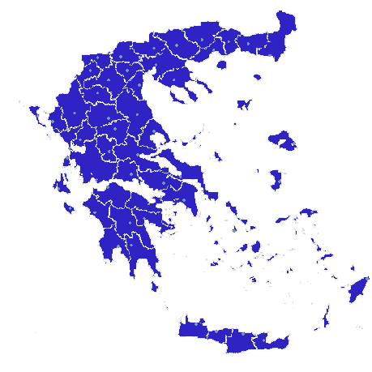
ΓΕΩΓΡΑΦΙΚΗ ΚΑΤΑΝΟΜΗ
Ο αζουρίτης στην Ελλάδα βρίσκεται στην Μακεδονία, την Θάσο, το όρος Όθρυς και το Λαύριο.
Ο μαλαχίτης βρίσκεται σε μικρές ποσότητες στο Λαύριο, στη Χαλκιδική και το όρος Όθρυς.

Slide 9
ΒΙΒΛΙΟΓΡΑΦΙΑ
Mindat.org
Mineral.net
Wikipedia.com
μουσείο φυσικής ιστορίας κρήτης
olympusmuseum.gr
http://www.geo.auth.gr

